Slide 1
OSDI’20论文分享
深圳存储组

Slide 2
论文总览
12专题，70论文/389投稿
验证、存储、操作系统&网络、一致性、机器学习1、共识、测试、调度、机器学习2、硬件、隐私安全、集群管理
存储
Fast RDMA-based Ordered Key-Value Store using Remote Learned Cache
CrossFS: A Cross-layered Direct-Access File System
From WiscKey to Bourbon: A Learned Index for Log-Structured Merge Trees
LinnOS: Predictability on Unpredictable Flash Storage with a Light Neural Network
A large scale analysis of hundreds of in-memory cache clusters at Twitter
Generalized Sub-Query Fusion for Eliminating Redundant I/O from Big-Data Queries
Notes:
17.5

Slide 3
Fast RDMA-based Ordered Key-Value Store using Remote Learned Cache
上交大，IPADS
关键词：XStore，Far Memory，RDMA，KV，learned index

Slide 4
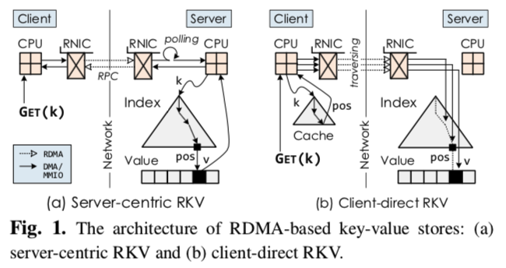
RDMA-based KV stores
Notes:
是将传统的KV存储系统 使用RDMA原语重新实现通信层(例如，RPC) 。

Slide 5
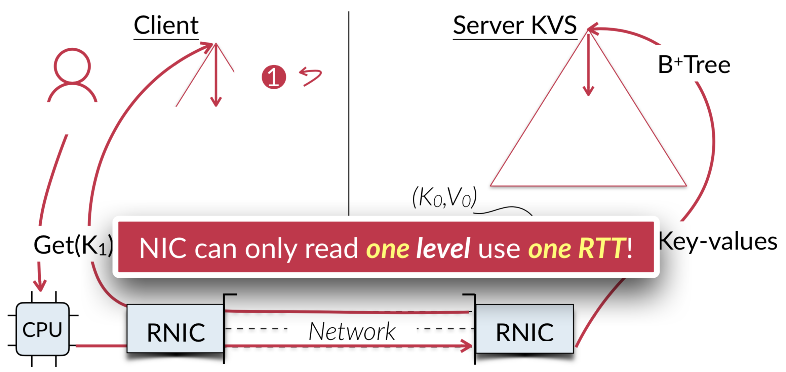
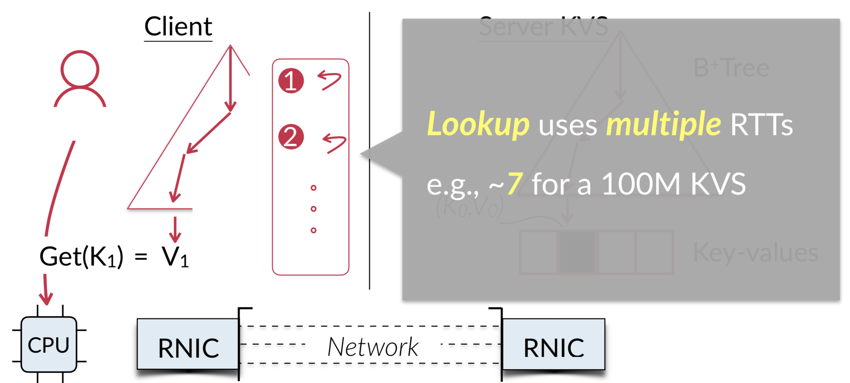
Challenge: limited NIC abstraction
NIC只有简单的抽象
memory read/write
仅仅对简单数据结构实现加速
HashTable
复杂的数据结构
B+树， O(log(n))
Notes:
但如何将分布式系统的丰富操作高效地卸载到RDMA网卡上仍面临巨大挑战。
当前基于Far memory的分布式键值存储仅能在简单数据结构（如，HashTable）上实现加速，而对于复杂数据结构（如，B+Tree）则存在远程访问复杂度高的问题(O(log(N)))。即，一个键值操作（如Get）需要多次Far memory操作（如one-sided RDMA）来完成。

Slide 6
Existing systems adopt caching
在客户端使用cache
FaRM SOSP15、SIGMOD19，Cell ATC16
B+树索引缓存有巨大的客户端内存消耗
B+树缓存不命中开销巨大
…
Tree is not a proper structure for RDMA-based index cache！

Slide 7
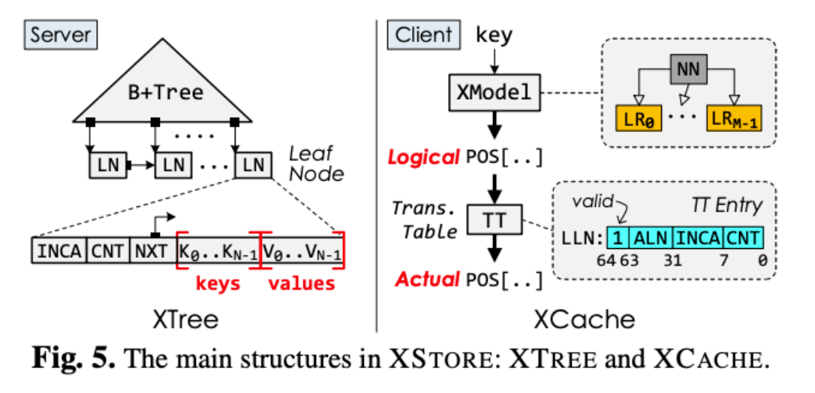
Xstore
Notes:
XStore将Learned Index应用到分布式(树结构)键值存储中，同时兼顾功能(支持增/删/改/查)、性能(高吞吐/低时延)、资源(CPU/内存/网络低开销)。它能够将树结构远程遍历的复杂度从O(log(N))降低到O(1)，在获得高网络利用率的同时降低了服务端CPU开销和客户端内存占用。

Slide 8
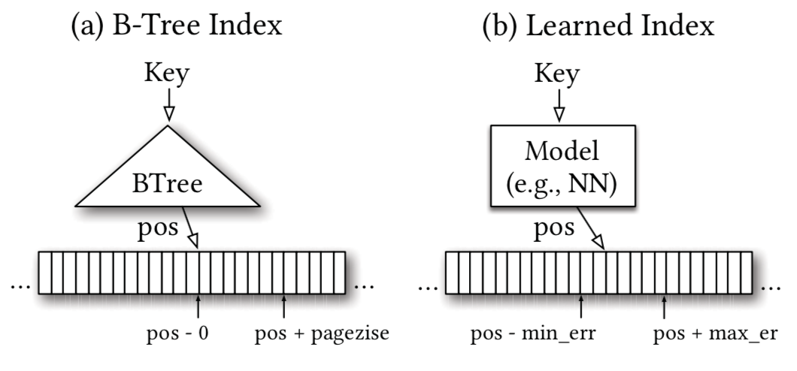
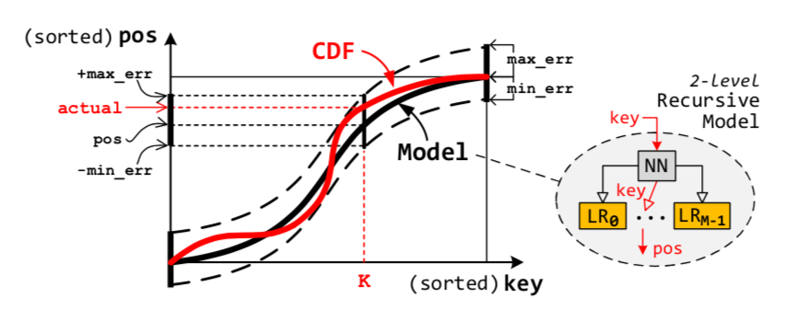
Xstore: learned index in cache

Slide 9
Xstore: learned index in cache
两层NN+线性模型
目前Leaned Index
针对只读场景，对插入和更新场景不友好
服务器端保持原有树结构
输出必须是一个有序数组
增加TT转换层
Notes:
两层线性模型
B树的值地址不一定是连续的,还维护了一个页表（translation table）。页表将值的地址翻译成一个可被学习的有序的地址

Slide 10
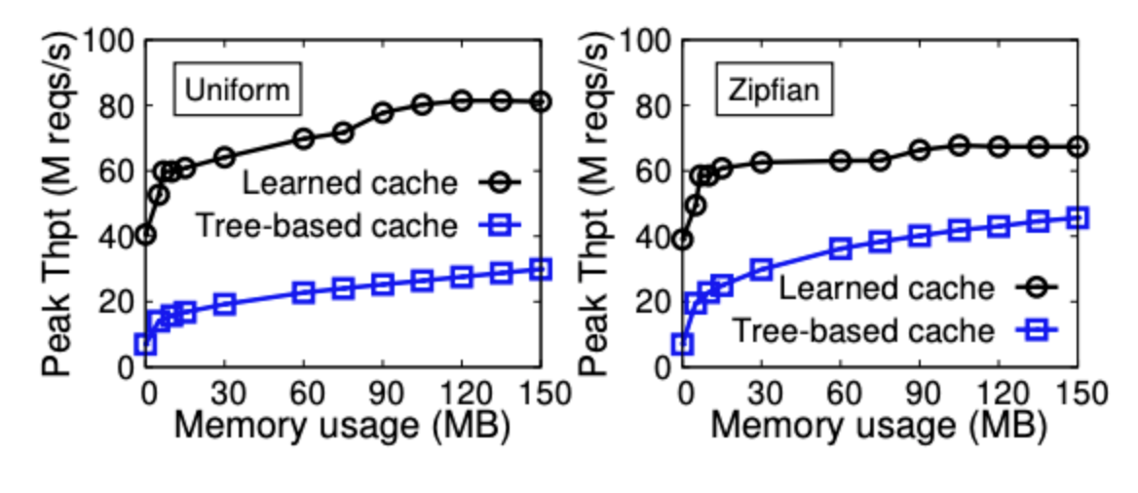
Performance of XSTORE on YCSB
Notes:
在YCSB测试基准下，一台装备有两张Mellanox ConnectX-4网卡的XStore服务器可以支持40M Get操作，同时不使用任何服务器的处理器。同时，XStore相比较在客户端缓存服务器的B+树，提供了更好的内存-性能trade-off。如下图所示，XStore可以减少99%客户端内存的使用而只带来20%的性能下降。

Slide 11
CrossFS: A Cross-layered Direct-Access File System
Rutgers University ，Virginia Tech
关键词：文件系统， Kernel-User-Firmware， CrossFS

Slide 12
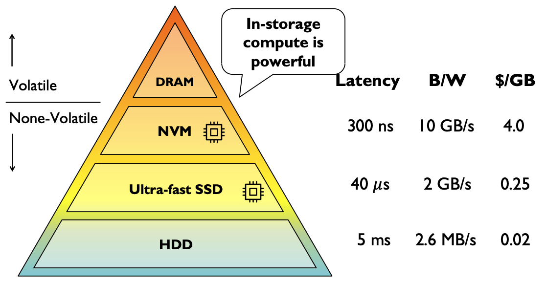
Modern Storage Devices
设备延迟从毫秒级降到微秒级
文件系统性能瓶颈
系统调用开销
粗粒度并发控制
未利用硬件级别并行机制
Notes:
随着存储技术的发展，尖端存储设备的延迟从毫秒级降到微秒级，因而文件系统的系统调用开销、粗粒度并发控制、未利用硬件级别并行机制开始成为性能瓶颈。此前的文件系统研究通过利用CPU并行、存储设备直接访问（DAX）以及利用存储设备的算力来优化上述问题，但仍存在着一些不足。

Slide 13
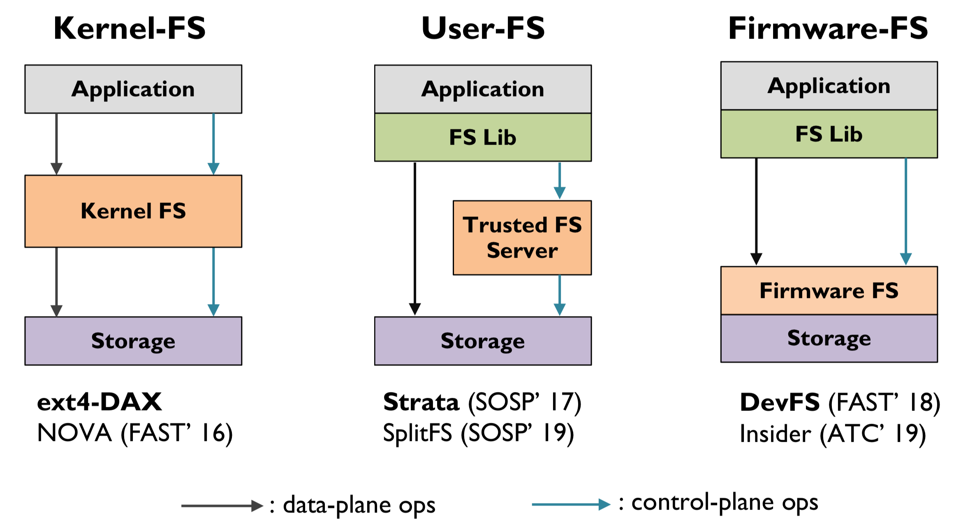
State-of-the-art Designs

Slide 14
Kernel-Level FS
性能瓶颈
系统调用开销
inode级别的读写锁
未利用硬件级别并行机制

Slide 15
User-FS
Bypass kernel
性能瓶颈
系统调用开销
很难做到和Kernel-FS一样的语义保证
inode级别的读写锁
未利用硬件级别并行机制
Notes:
这类文件系统bypass了kernel，因此消除了系统调用的开销，但也因此很难做到和Kernel-FS一样的语义保证（例如一致性等），同时目前的User-FS设计也均采用inode级别的锁

Slide 16
Firmware-FS
文件系统嵌入设备固件
充分利用存储设备中的计算资源
更好地管理文件系统中各类资源
性能瓶颈
系统调用开销
很难做到和Kernel-FS一样的语义保证
受限于存储设备中的算力，无法利用到主机强大的处理器算力
inode级别的读写锁
未利用硬件级别并行机制
Notes:
这类研究将文件系统嵌入设备固件中，利用了存储设备中的计算资源，更好地管理文件系统中各类资源，

Slide 17
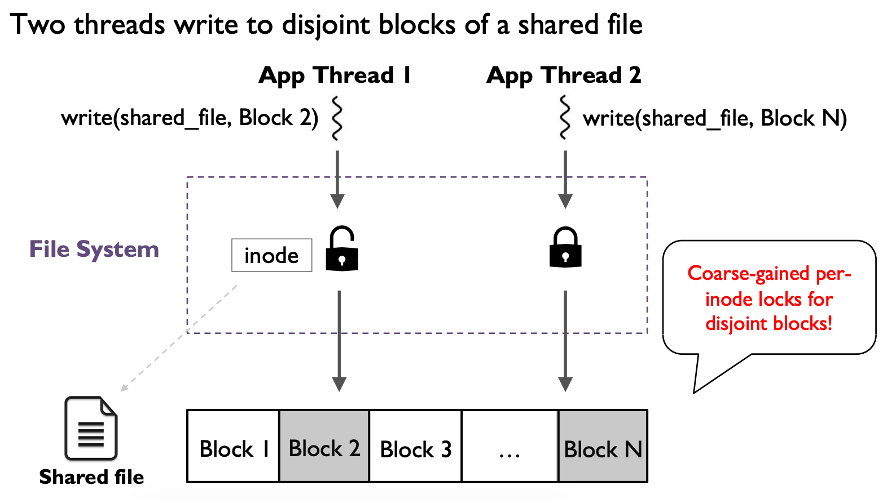
Concurrency Limitations - Analysis
两个线程写入一个共享文件不同块
Notes:
多线程并发写同一文件中的不同位置的数据块实际上并不冲突，但inode级别锁却会将这些写操作串行化，从而带来不必要的开销。

Slide 18
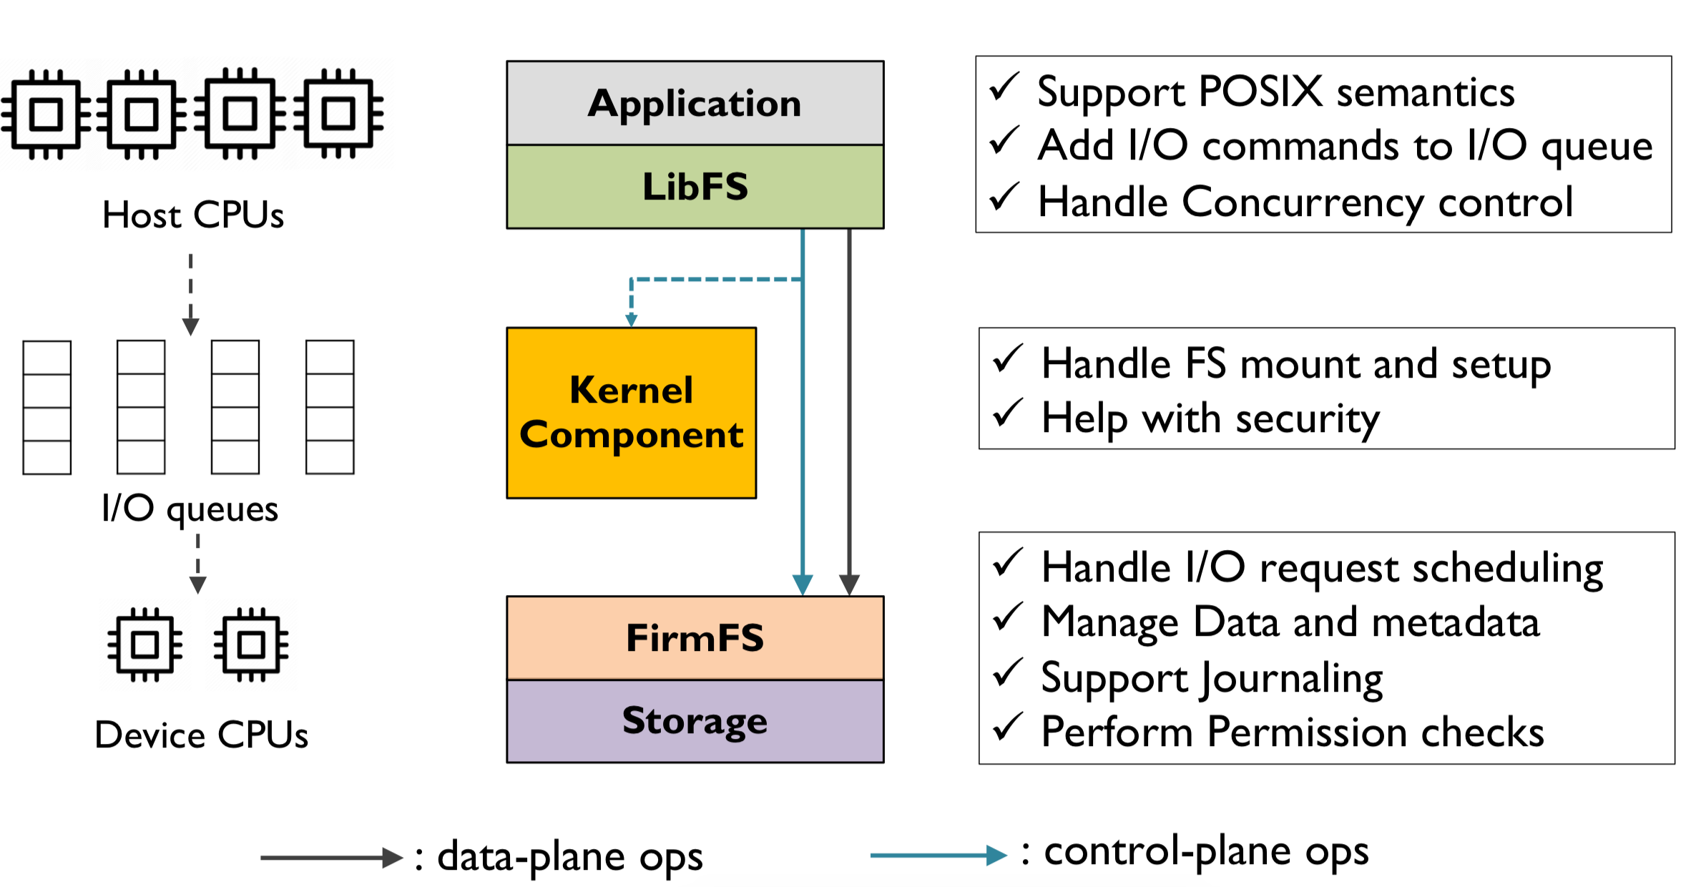
CrossFS
Kernel-User-Firmware的co-design

Slide 19
CrossFS
Kernel-User-Firmware的co-design
指令处理
LibFS将指令放入内核组件Command queue和Data buffer
FirmFS从内核组件中取出指令，完成权限检查，并真正处理I/O请求
Notes:
LibFS将指令放入内核组件中的指令队列（command queue）和数据缓冲区（data buffer）中，随后FirmFS从内核组件中取出指令，完成权限检查，并真正处理I/O请求；

Slide 20
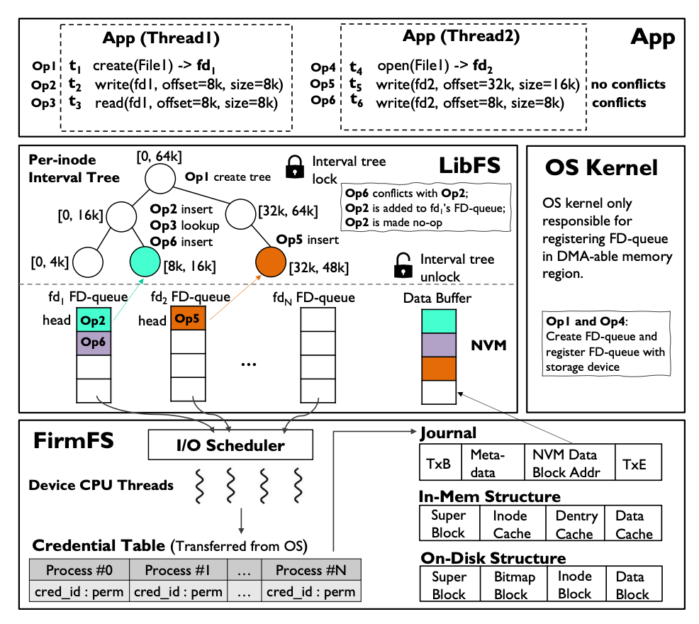
CrossFS
将内核组件放置于Persistent Memory
指令队列以及对应的数据缓冲区
更强的崩溃一致性保证
合并硬件和软件IO调度器
Firmware上的调度器
调度策略来有效利用存储设备的计算能力
Notes:
将指令队列以及对应的数据缓冲区放置于Persistent Memory中来提供比传统文件系统更强的崩溃一致性保证
把硬件和软件I/O调度器合并为一个Firmware上的调度器并为此设计调度策略来有效利用存储设备的计算能力。

Slide 21
CrossFS
锁的粒度由inode变为FD
File Descriptor
FD Queue
NVMe能支持数千个I/O队列
充分利用硬件并行性
Notes:
将锁的粒度由inode变为FD（File Descriptor），解决了inode级别锁带来的竞争问题，并且利用现代NVMe设备能支持数千个I/O队列（I/O Queue）的特性，将每个FD对应的读写请求映射到独立的I/O队列上（称为FD Queue），以充分利用硬件的并行性；

Slide 22
CrossFS
写的区域出现重叠的冲突
为每个inode维护了一个Interval Tree
每次写操作时会先在树中搜索要写的文件范围是否与其他写者冲突
如果有冲突，则将该写请求放置于与有冲突的写请求相同的I/O队列中来保证这两个请求之间的串行性
Notes:
CrossFS将锁的粒度由inode变为FD解决了多写者写同一文件的不同数据块时的冲突问题，但如果出现写的区域出现重叠时的冲突情况，文件系统仍然需要检测并处理，因此CrossFS为每个inode维护了一个Interval Tree，在每次写操作时会先在树中搜索要写的文件范围是否与其他写者冲突，如果有冲突，则将该写请求放置于与有冲突的写请求相同的I/O队列中来保证这两个请求之间的串行性。如此一来CrossFS便将并发串行化问题转化为了一个I/O队列中的排序问题。

Slide 23
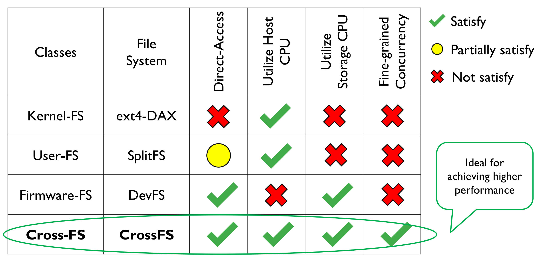
File System Approaches Summary
在实际测试中，CrossFS在基准测试和真实应用中分别能够获得最高4.87倍和2.32倍的性能提升
Notes:
与之前的三类FS相比，CrossFS支持DAX、能够同时发挥主机和存储设备的计算能力，并实现了细粒度的并发控制

Slide 24
From WiscKey to Bourbon: A Learned Index for Log-Structured Merge Trees
University of Wisconsin – Madison， Microsoft Gray Systems Lab
关键词：lookup， learned index，LSM-tree，Bourbon
Notes:
将learned index 来加速Sstable index查找过程，通过模型来直接定位value，当然要保证索引的空间和速度

Slide 25
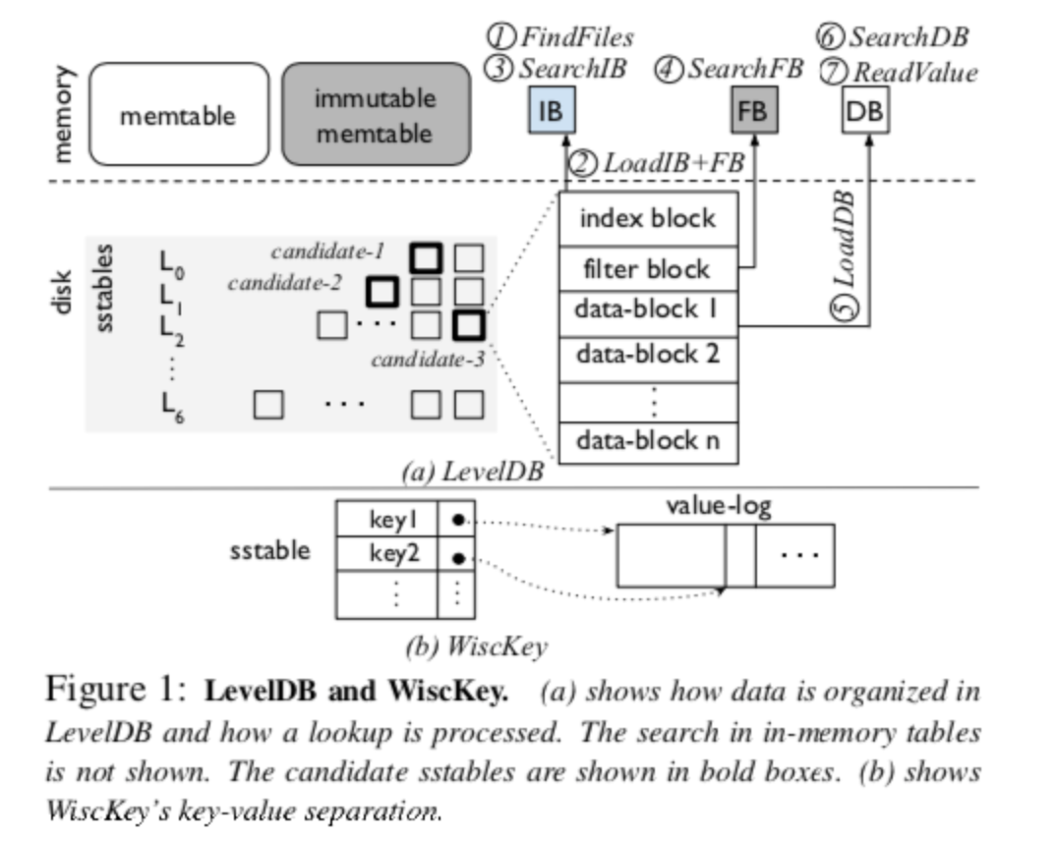
Lookup in WiscKey
WiscKey查找过程
FindFiles（a）
LoadIB + FB（b）
SearchIB（c）
SearchFB（d）
LoadDB（e）
SearchDB（f）
ReadValue（g）

Slide 26
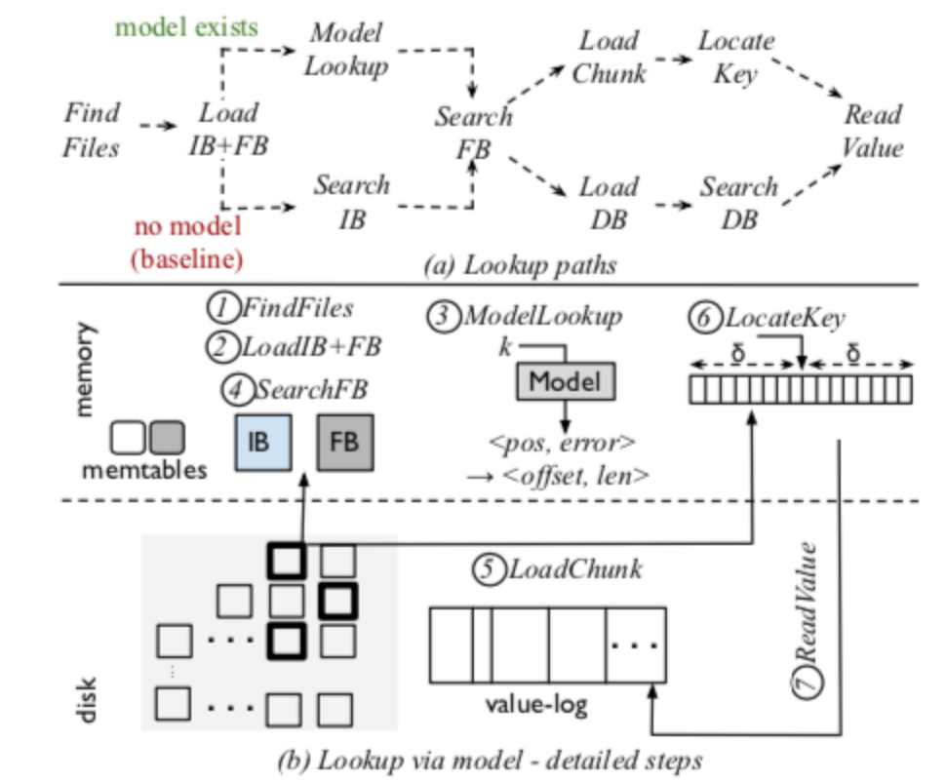
Lookup in Bourbon
Bourbon查找过程
FindFiles（a）
LoadIB + FB（b）
模型不存在：
SearchIB（c）
SearchFB（d）
LoadDB（e）
SearchDB（f）
ReadValue（g）
模型存在：
ModelLookup
ReadValue（g）
采用分段线性回归(PLR)模型

Slide 27
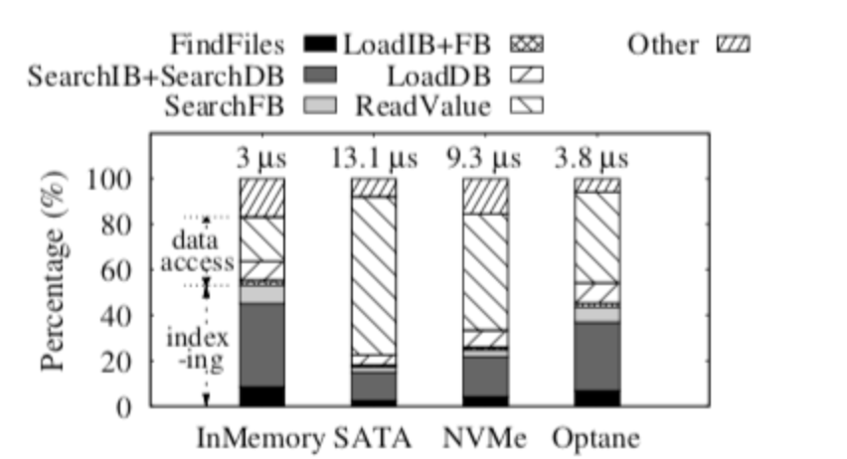
learned index必要性 && 合理性
必要性
learned index可以降低索引开销，但不能降低数据访问成本
所以如果索引在总查找延迟中占相当大的比例，则学习索引可以提高整体查找性能
随着硬件性能提升，数据访问占比慢慢降低
合理性
只读场景
适合LSM-tree
Notes:
当数据集或数据集的一部分缓存在内存中时，数据访问成本很低，因此索引成本变得很高
随着设备速度的提高，查找延迟会减少，但用于索引的时间会增加。比如SATA固态硬盘，索引大约占总时间的17%；相比之下，使用Optane固态硬盘，索引需要44%，因此使用学习索引对其进行优化可以潜在地提高1.8倍的性能
随着存储性能的快速提高和3D Xpoint内存等新兴技术提供非常低的访问延迟，索引成本将占主导地位，因此学习索引将带来越来越多的好处

Slide 28
learned index实施指南
学习指南1—尽量学习较低level的文件
较低级别的sstable文件的平均生命周期比较高级别的长
学习指南2—在学习一个文件之前等待
有很多文件存在周期很短，这些文件没必要学习
学习指南3—不要忽视更高level的文件
较高级别的文件仍然可以进行多次负面查找
学习指南4—对工作量和数据有所了解
机器学习要求
学习指南5—不要学习大量写入工作负载的级别
Notes:
虽然较低level的文件寿命更长，可以进行多次查找，但较高级别的文件仍然可以进行多次负面查找

Slide 29
性能提升

Slide 30
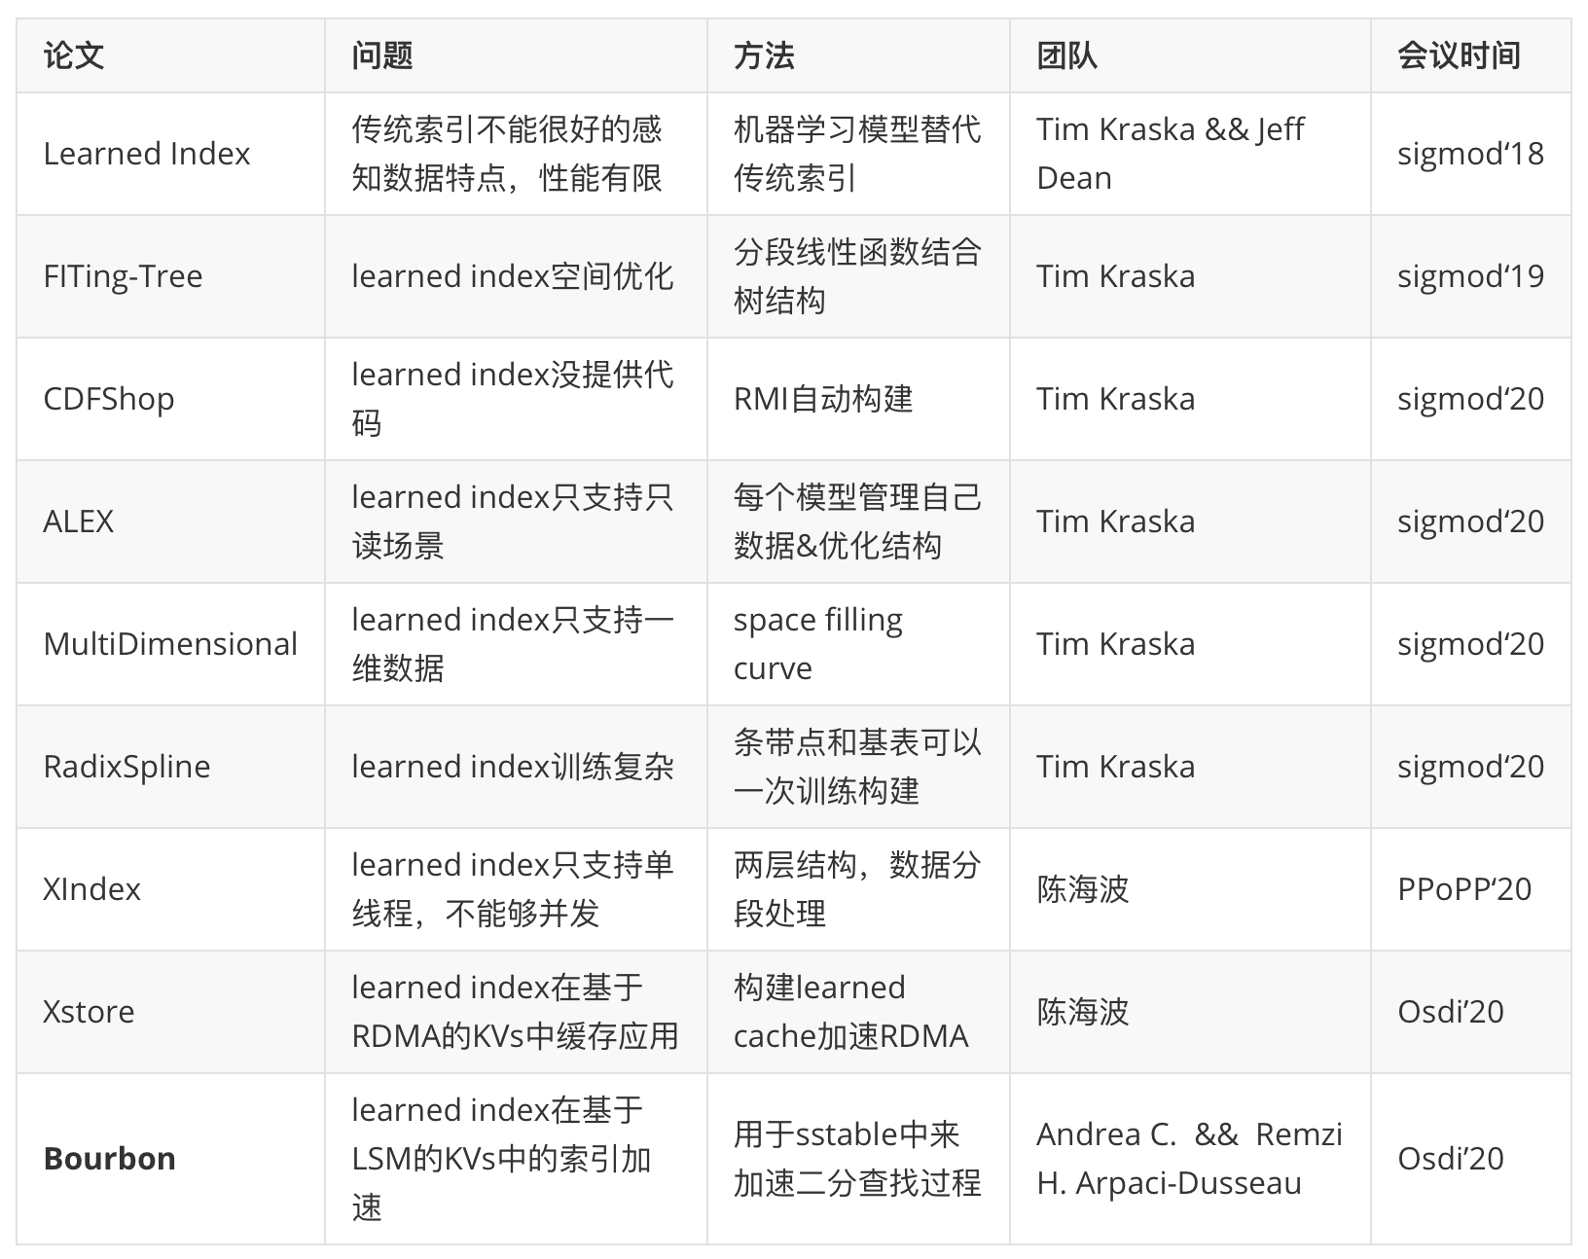
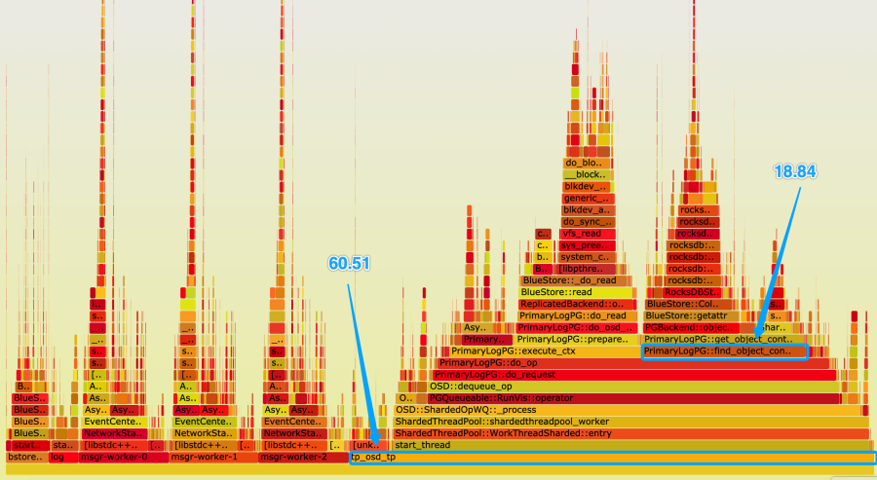
指导意义
Ceph读过程中元数据查找部分占用大
find_object_context
利用learned index加速
模型的优化/ 训练的优化 / 加速的地方
难点：如何构建机器学习模型？

Slide 31
LinnOS: Predictability on Unpredictable Flash Storage with a Light Neural Network
University of Chicago ，Surya University
关键词：NN，Flash，LinnOS
Notes:
印度尼西亚私立大学 唐格朗大学
朴实无华

Slide 32
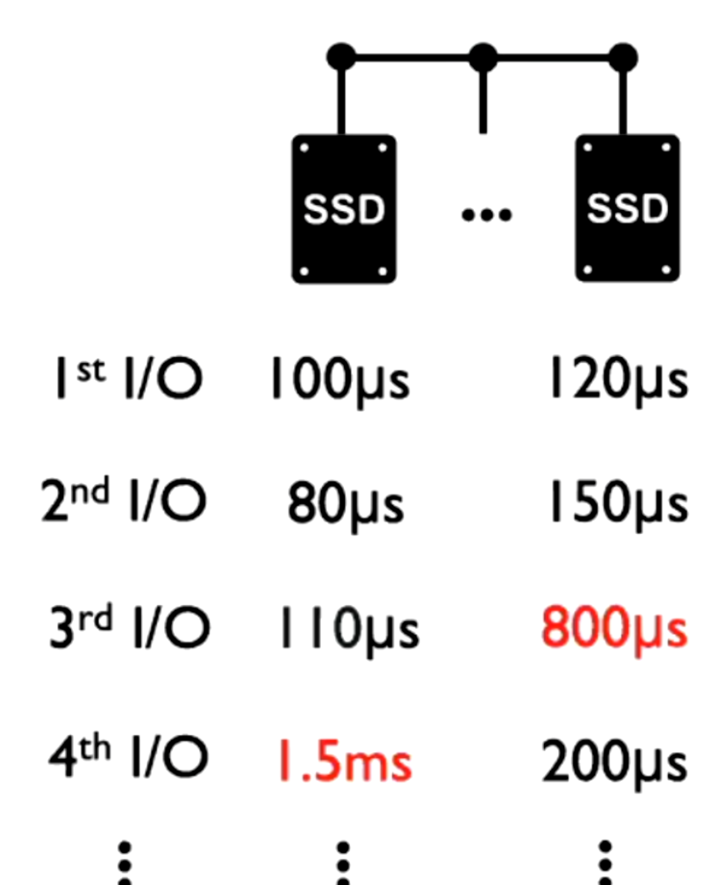
SSD性能不可预测
I/O的延迟不可预测
垃圾回收（GC）
写缓存刷新（Buffer Flushing）
损耗均衡（wear leveling）
…
LinnOS
利用轻量级神经网络来推测SSD性能的操作系统
细粒度(每个I/O）
实现I/O性能的可预测性
Notes:
SSD由于内部存在垃圾回收（GC）、写缓存刷新（buffer flushing）和损耗均衡（wear leveling）等任务，I/O的延迟不可预测，
如图所示，对含有相同副本的不同SSD发起同样的I/O，访问延迟可能会不同。
LinnOS是一个利用轻量级神经网络来推测SSD性能的操作系统，以非常细（每个I/O）的粒度，帮助并行存储应用实现I/O性能的可预测性

Slide 33
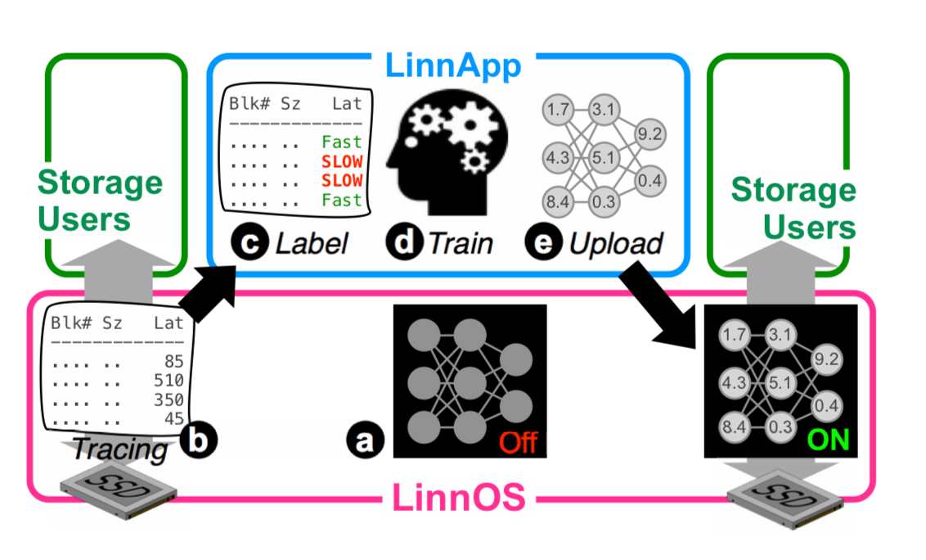
LinnOS
LinnOS通过机器学习的方法简单地将I/O性能分类为“快”或“慢”

Slide 34
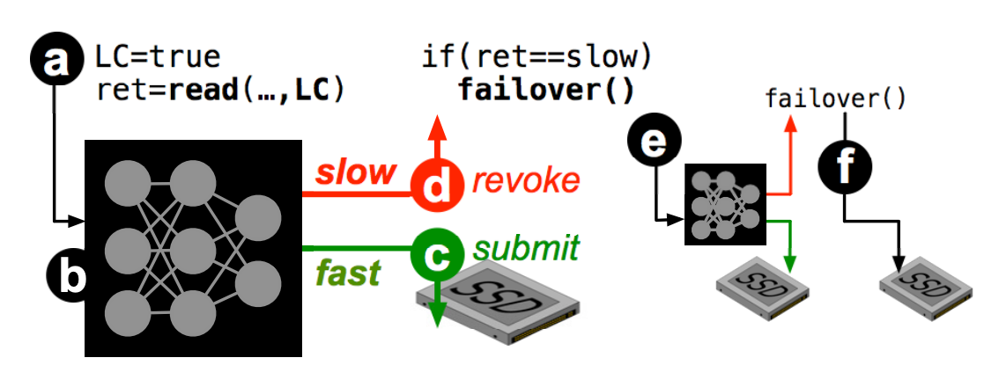
LinnOS处理流程
LinnOS核心是要处理“慢”
I/O，latency-critical
神经网络模型，“快”or“慢”
如果输出为“快”，则将该I/O提交到设备上
如果输出为“慢”，则撤销该I/O请求（不进入设备队列），并返回一个“慢”的error code
最坏情况，最后一个副本不设置latency-critical，IO必执行
选择另一块设备副本进行IO
Notes:
当应用程序要通过系统调用发起一次I/O时，它可以通过添加一个flag来告诉LinnOS该I/O是latency-critical 克瑞特口
LinnOS将该I/O信息输入到神经网络模型中，得到对该I/O执行速度的推测：“快”或者“慢”
如果输出为“快”，则将该I/O提交到设备上
如果输出为“慢”，则撤销该I/O请求（不进入设备队列），并返回一个“慢”的error code
收到该error code后，应用程序选择位于另一块设备上的副本进行I/O
在最坏情况下，若前面的I/O都失败了，应用程序在向最后一个副本发起I/O请求时，不设置latency-critical的flag，这样该I/O一定会被完成

Slide 35
如何判定“慢”
判定标准
延迟太高，则带来的收益有限（b）
延迟过低则会带来许多不必要的开销 （c）
（d）是合适的
选择方法
大量trace和延迟分析得到
Notes:
如果选择的延迟太高，则带来的收益有限（如图（b）中的蓝色区域所示），但选择额的延迟过低则会带来许多不必要的开销（如图（c）中的红色区域所示）。最合适的点应该如图（d）所示，不会带来额外开销，且能将收益最大化。
为了对每个设备找到合适的转折点（IP），LinnOS首先会记录下每个SSD设备的访问trace，得到如上图（a）所示的CDF图，
随后在CDF图中找到斜率为1的点（例如该点是p90.5，且延迟为x=1ms），之后LinnOS会模拟100万次I/O，其中每次I/O的延迟从收集到的trace中随机选择，其中延迟小于x（1ms）的I/O按照其实际延迟进行计算，大于x的I/O将会被撤回、发到一个另外的SSD上（该次I/O的延迟从新的SSD的trace中随机选择）。这样便能模拟出上图中的蓝色粗线，随后能够计算得到蓝色面积的大小（即图（d）中的boost area）。之后LinnOS会在±10的区间内以0.1的粒度分别进行模拟，选择boost area最大的点作为该设备的转折点（即延迟高于这个点的I/O会被标记为“慢”，而低于这个点的则会被标记为“快”）。对于多个设备，LinnOS会重复上述的过程，为每个设备找到最合适的转折点。

Slide 36
模型选择
准确度
逻辑回归、决策树和随机森林，但准确度只有17%到84%
神经网络
模型输入
当某个I/O到达时，前面的I/O等待队列长度
最近完成的R次（LinnOS中R=4）I/O的延迟
最近完成的R次I/O到达时的I/O等待队列长度

Slide 37
实现 && 效果
实现
LinnOS在Linux 5.4.8的基础上添加了2170行代码（块设备层）
LinnApp的代码量为3820行（包括数据收集、分析、打标签和训练等）
效果
LinnOS将平均I/O延迟提升了9.6%-79.6%，预测准确率为87%-97%
对于每个I/O的额外延迟约为4-6微秒

Slide 38
A large scale analysis of hundreds of in-memory cache clusters at Twitter
CMU，Twitter
关键词： in-memory cache，twiter， workload analyses

Slide 39
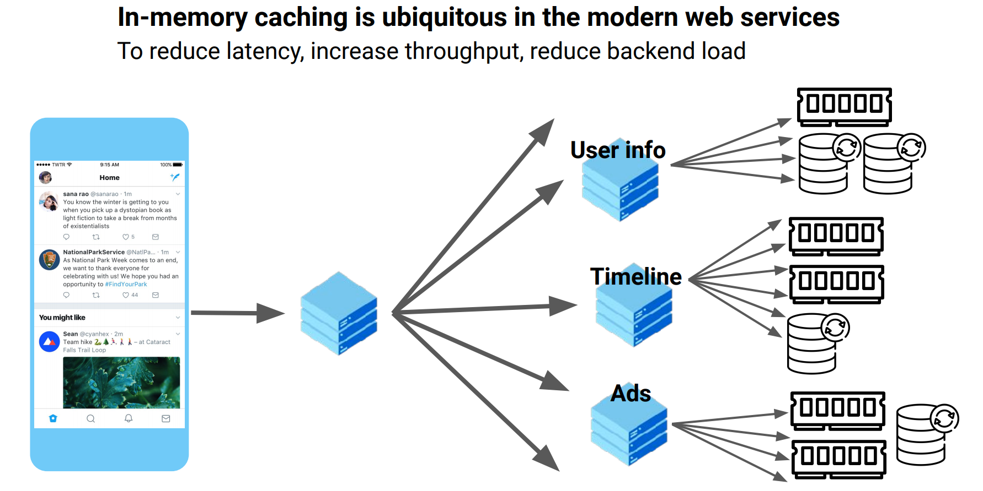
In-memory caching

Slide 40
Cache use cases
Storage
正常的后端数据库的cache服务
提升客户访问热数据的吞吐率、降低访问时延
Computation
存储计算相关数据（如中间结果）的服务
随着流服务与ML计算需求的增加，这类服务占比也非常可观
Transient:
这类瞬时数据只存于Cache中，只会存在很短的时间。比如用于Dedup的cache
Notes:
该工作将In-memory Cache的使用场景一共分为了三类：
该类将In-memory Cache当成正常的后端数据库的cache服务，其可以提升客户访问热数据的吞吐率、降低访问时延这也是In-memory Cache最常见的使用场景。

Slide 41
Main work
本文分析twitter内部153个in-memory cache的集群的真实数据，得到一些观察
开源真实负载，其为In-memory cache相关研究提供了良好的参考与导向
https://github.com/twitter/cache-trace
https://github.com/Thesys-lab/cacheWorkloadAnalysisOSDI20

Slide 42
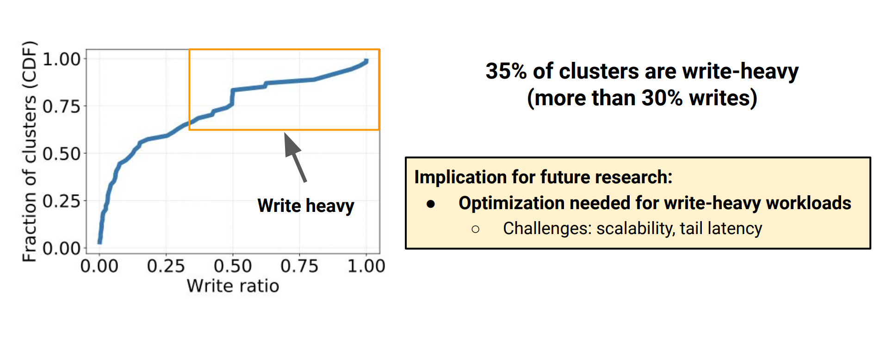
Non-trivial fraction of write-heavy workloads
Notes:
该工作发现在In-memory Caching中，write-heavy（>30%写操作）的场景是非常常见的（>35%的集群）。而之前大部分工作都主要关注read-most场景。write-heavy场景常见于上面说的Computation类型，其需要向cache中存储计算结果。相比于read-most的负载，write-heavy会有更高的时延/更低的吞吐，也比读操作更难scale out。因此，需要后续工作关注write-heavy的场景下如何提供良好的性能与可扩展性。

Slide 43
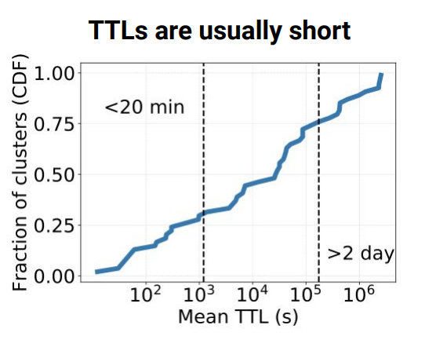
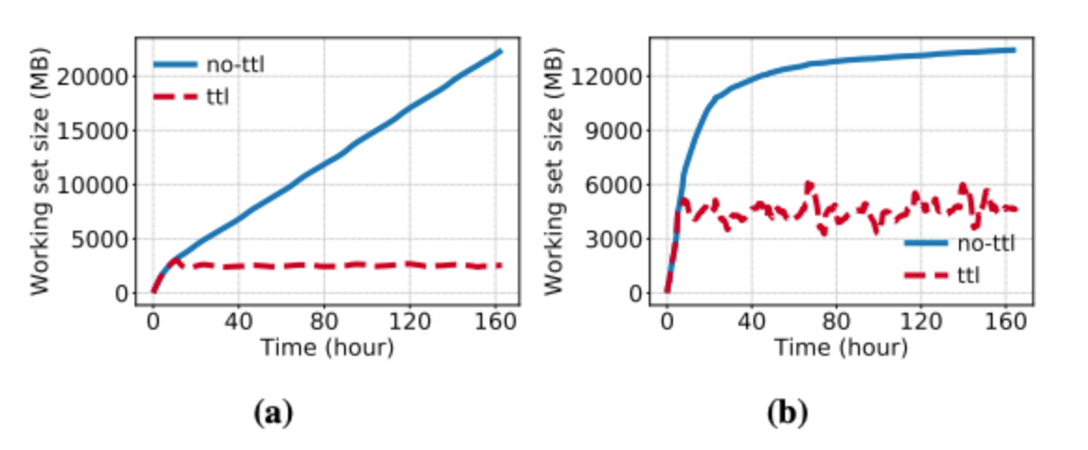
TTLs are usually short
大部分in-memory caching数据存活时间（TTL）都比较短
75%的数据存活时间都小于48小时
指导
可以将整个working set控制在比较小的程度
良好的清理过期数据的算法
Notes:
该工作过发现大部分in-memory caching数据存活时间（TTL）都比较短，特别是上面说的瞬时数据类型。
75%的数据存活时间都小于48小时。
如果系统能够充分利用这个信息，如下图所示，就可以将整个working set控制在比较小的程度，而不必设计非常复杂的evict算法。因此，设计一个良好的清理过期数据的算法对这种in-memory cache的系统非常的重要。

Slide 44
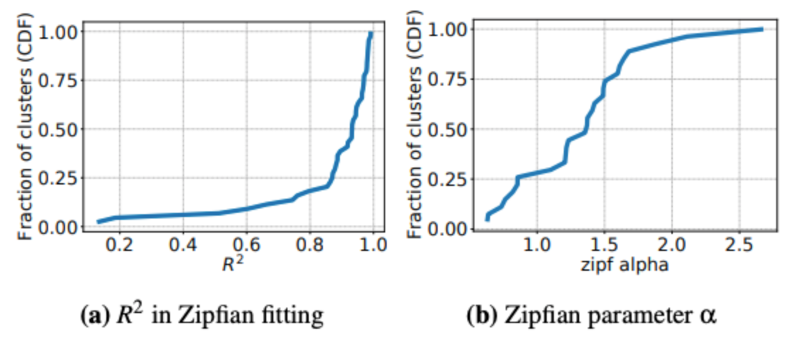
Zipf still applies
大部分in-memory caching数据依然符合zipf分布
和facebook另一篇文章不符
Notes:
之前Facebook的一篇工作指出in-memory caching不一定遵守齐夫分布（即访问频率与该数据火热程度排名倒数成正比，热的数据访问概率会远远高于冷的数据）。
而之前很多工作都是基于此假设基础上设计的。然而从Twitter的测试集中显示，齐夫分布仍然适用，只有部分最热门的数据没有拟合的那么热，最冷的比拟合的更冷，如下图所示。

Slide 45
KV size is small
大部分key-value都非常的小
75%都小于1kb
CPU性能有可能成为提升吞吐率的瓶颈
key中往往还包含了很多namespace的信息实际有用信息存储的利用率不高
之后的研究同样应该尝试压缩key的大小
Notes:
此外，该工作还发现大部分key-value都非常的小（如下图，75%都小于1kb），最终导致CPU性能有可能成为提升吞吐率的瓶颈（大约20%的集群中）。
同时，这导致一个比较奇特现象就是，大约有50%的键值对中，value的大小在key大小的5倍以内。导致这个问题的主要原因是key中往往还包含了很多namespace的信息，如NS1:NS2:...:id。而这导致实际有用信息存储的利用率不高。因此，之后的研究同样应该尝试压缩key的大小。

Slide 46
Dynamic size distribution
大部分key-value都非常的小在部分场景中，需要分配的object的大小并不是固定的
request的大小会产生明显变化
对设计内存分配器也带来新的挑战。
Notes:
该工作还指出，在部分场景中，需要分配的object的大小并不是固定的。如下图所示，随着时间的变化，request的大小会产生明显变化（图中越亮的代表这一时间大部分request的大小），这将对设计内存分配器也带来新的挑战。

Slide 47
Generalized Sub-Query Fusion for Eliminating Redundant I/O from Big-Data Queries
Microsoft Research India，Microsoft ，Intel
关键词：SQL，Queries
主要讨论如何通过优化 SQL 的执行方案以消除冗余的 I/O 操作，提升性能

